Slide 1
软件项目管理
宁涛，金花
清华大学出版社

Slide 2
第七章 软件项目人力资源管理

Slide 3
第七章软件项目人力资源管理
7.1项目人力资源管理概述
7.2项目人力资源计划编制
7.3项目团队组建
7.4项目团队建设
7.5项目团队管理
7.6本章小结

Slide 4
7.1.1 项目人力资源管理的定义
项目人力资源管理即根据项目的目标、项目活动进展情况和外部环境的变化，采取科学的方法，对项目团队成员的行为、思想和心里进行有效的管理，充分发挥他们的主观能动性，实现项目的最终目标。

Slide 5
7.1.2 项目组织结构
编制项目人力资源计划前，首先应确定项目的组织结构。组
织结构表现了项目团队与整个公司及项目相关的所有涉众之间的
关系，往往对项目能否获得所需资源，和以何种条件获取资源起
着制约作用。项目组织结构主要有3种类型：职能型、项目型和矩
阵型。

Slide 6
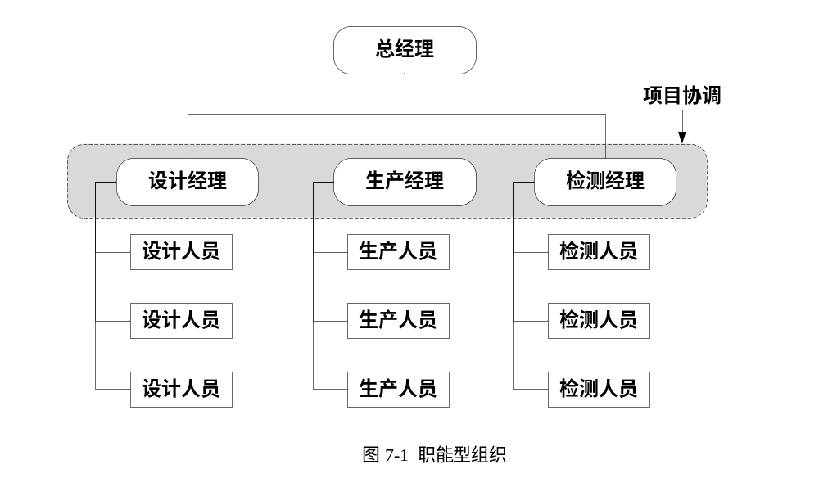
7.1.2 项目组织结构
1.职能型（Functional Type）

Slide 7
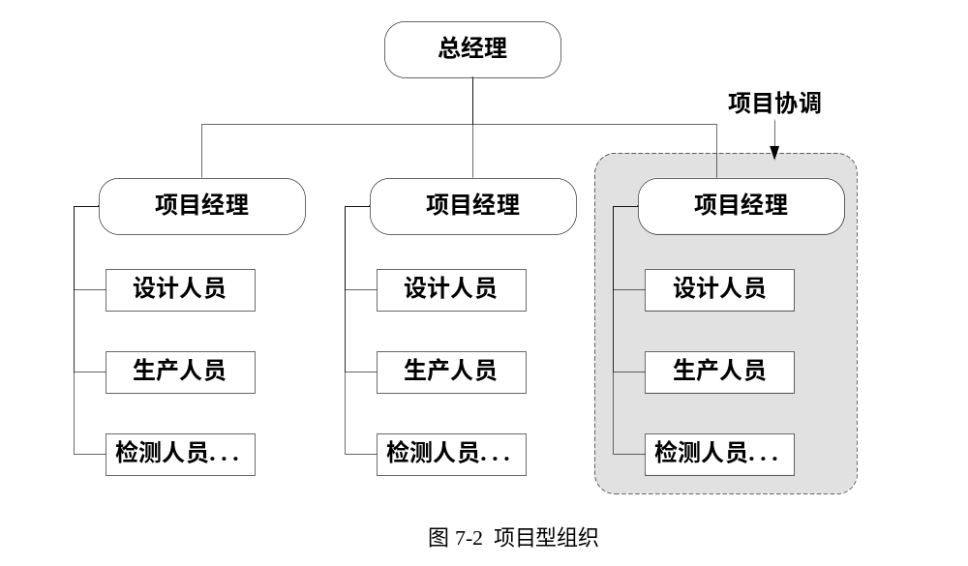
7.1.2 项目组织结构
2.项目型（Projectized type）

Slide 8
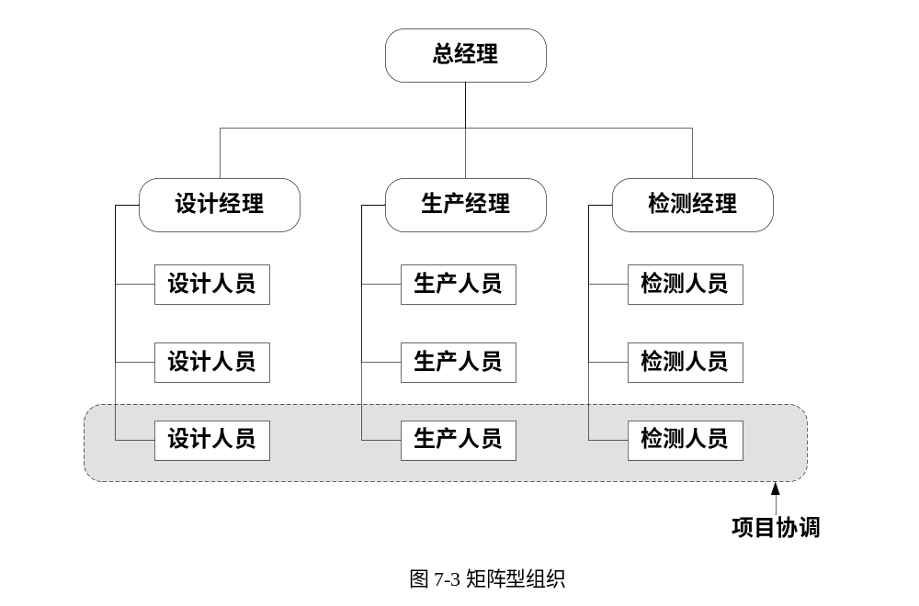
7.1.2 项目组织结构
3.矩阵型（Matrix）

Slide 9
7.2 项目人力资源计划编制
项目人力资源计划编制一方面决定了项目的角色、职责以及报告关系；另一方面也会创建一个项目人员配备管理计划。
1.软件项目组织结构图
公司的组织结构图是设计软件项目组织结构图的第一步，在此基础上还要清晰的设计出结构中的各种资源间的报告关系，如图7-4，表7-1进一步描述了软件项目中的主要角色和职责。

Slide 10
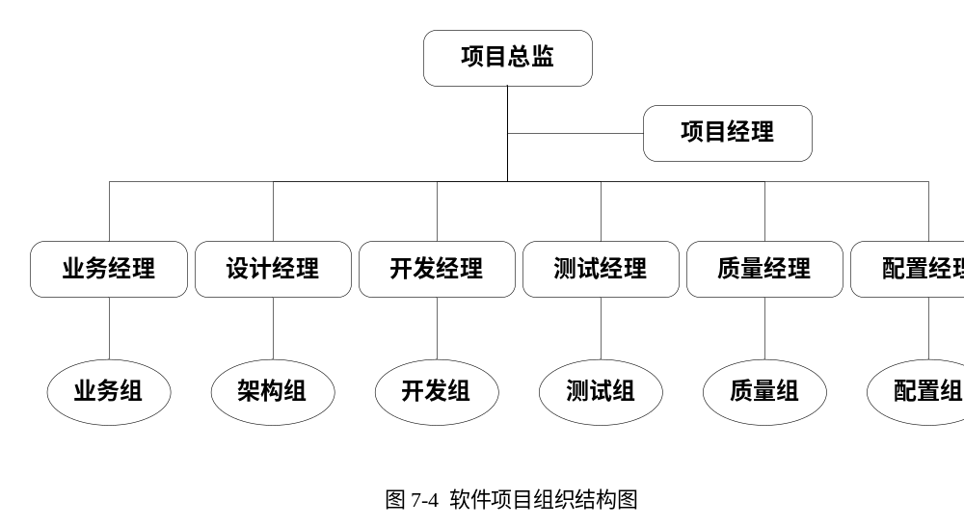
7.2 项目人力资源计划编制
1.软件项目组织结构图

Slide 11
7.2 项目人力资源计划编制
2.RACI矩阵
RACI矩阵就是一种明确角色与职责的有效工具。RACI是
Responsible、Accountable、Consulted、Informed的首字母缩写，
RACI矩阵是一个二维的表格，横向为角色或人员，纵向为具体的
活动或职责，纵向和横向交叉处表示角色或人员与各个活动或职
责的关系，如表7-2所示。

Slide 12
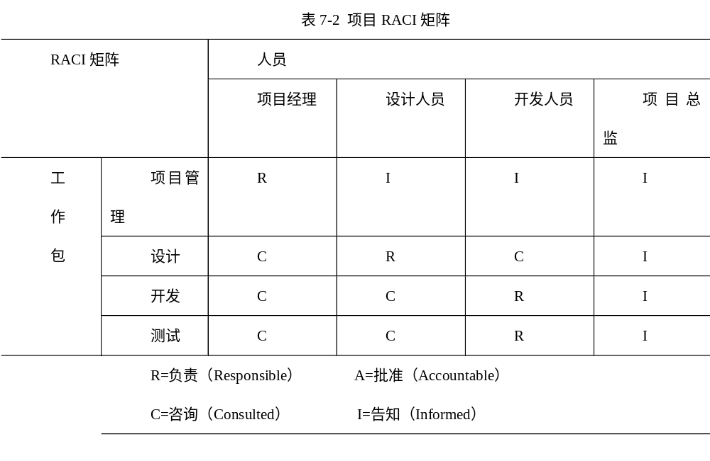
7.2 项目人力资源计划编制
2.RACI矩阵

Slide 13
7.2 项目人力资源计划编制
3.人员配备管理计划
人员配备管理计划描述的就是人力资源需求何时以及怎样被满足的，一般包括资源-时间表（如图7-5所示）、人员的培训需求、认可和奖励以及撤出原则。

Slide 14
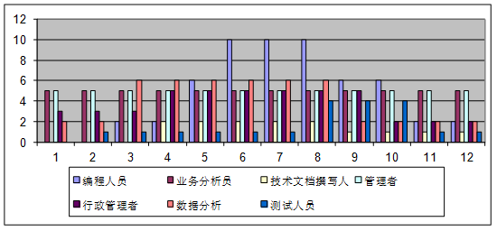
7.2 项目人力资源计划编制

Slide 15
7.3 项目团队组建
虽然项目人力资源管理计划已经完成，但将合适的人员招募
到项目中来，并为其分配合适的角色，仍然是件很复杂的事。组
建项目团队，要考虑进度资源的平衡，要考虑项目的工作量及所
需的技能，要考虑人员如何获取，人员的性格、经验及团队工作
的能力等多种因素，进而选择合适的人员加入项目团队。

Slide 16
7.4 项目团队建设
项目团队建设主要是管理整个项目团队，使整个项目团队协调一致，有一个共同的奋斗目标，使项目团队中的每一个成员都充分发挥他们在项目中的作用。
7.4.1 制度的建立与执行
1.目标一致
2.制度的建立与执行

Slide 17
7.4.2 团队成员的激励
1. 马斯洛需求层次理论（Maslow’s Hierarchy of Needs）
马斯洛需求层次理论指出，人们都有需求，在满足较低需求之前他们甚至不会考虑更高层次的需求。马斯洛需求层次理论认为人类的需求是以层次形式出现的，共分5层，自下而上依次由较低层次到较高层次排列，如图7-6所示。其中生理需求、安全需求、社会需求、自尊需求被认为是基本的需求，而自我实现需求是最高层次的需求，只有满足了人的基本需求之后，人们才能去追求更高层次的需求。

Slide 18
7.4.2 团队成员的激励
2. McGregor的X理论（McGregor’s X Theory）
McGregor的X理论认为，通常来说，只要员工有机会在工作
时间内不工作，那么他们就不工作，只要有可能他们就会逃避为
公司付出努力去工作，所有的活动都是基于他们自己的意愿，宁
愿懒散也不想为其他人作出一点付出。

Slide 19
7.4.2 团队成员的激励
3. McGregor的Y理论（McGregor’s Y Theory）
McGregor的Y理论认为，员工是积极的、喜欢挑战的，要求
工作是人的本能；人们愿意为集体的目标而努力，在适当的条件
下，人们不仅愿意接受工作上的责任，还会寻求更大的责任，即
使没有外界的压力和处罚的威胁，他们一样会努力工作。

Slide 20
7.4.3 团队成员的培训
培训可以提高项目成员的本领、工作满意度，也可以提高项目团队的综合素质，提高项目团队的工作技能。对员工的培训包括针对提高员工技能的岗位培训，和有利于员工职业生涯的个人发展培训。

Slide 21
7.5 项目团队管理
7.5.1 过程管理
团队的发展一般都要经过形成期（Forming），震荡期
（Storming），规范期（Norming）和执行期（Performing）这4个阶段。

Slide 22
7.5.2冲突管理
根据美国项目管理协会（PMI）的统计，项目中存在7种主要
冲突：项目优先级、进度、成本、资源、技术、管理过程、个人
冲突。按照项目的执行过程，各种冲突排序如下：
（1）初始阶段：项目优先级、管理过程、进度。
（2）计划阶段：项目优先级、进度管理过程。
（3）执行阶段：进度、技术、资源。
（4）收尾阶段：进度、资源、个人冲突。

Slide 23
7.5.3团队绩效评估
团队效率的评估影响包含以下3方面：
（1）提高个人技能，可以使专业人员更高效地完成所分配的活动。
（2）提高团队能力，可以帮助团队更好地共同工作。
（3）较低的员工流动较率。

Slide 24
7.6 本章小结
项目人力资源管理是根据项目的目标、项目活动进展情况和外部环境的变化，采取科学的方法，主要包括项目人力资源计划编制、项目团队组建、项目团队建设及项目团队管理。项目组织结构主要包括职能型、项目型和矩阵型等三种类型。

